Slide 1
ЮАР
Описание страны
Подготовила: Смирнова Валерия

Slide 2
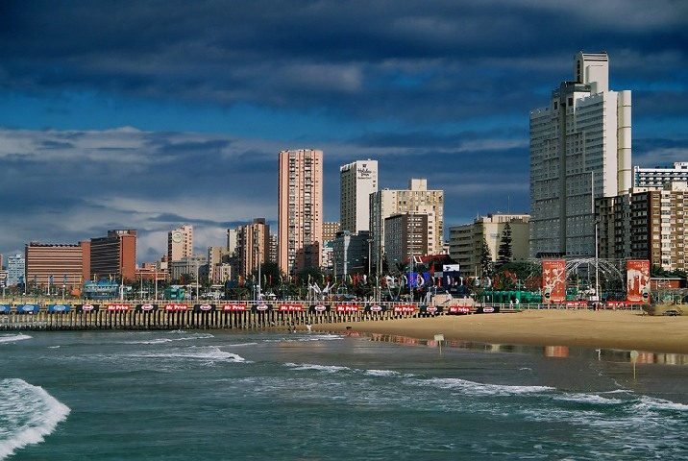

Slide 3
В какой части материка расположена страна? Как называется её столица?
ЮАР- расположена в Южной Африке.
Столицы ЮАР-Кейптаун (законодательная), Претория (административная), Блумфонтейн (судебная).

Slide 4
Каковы особенности рельефа (общий характер поверхности, основные формы рельефа и распределение высот). Полезные ископаемые страны.
Характернейший элемент рельефа — Уступ Большой, представляющий собой крутой склон окраинных плато и плоскогорий к узкой полосе прибрежной низменности.
Страна имеет очень богатую сырьевую базу. Южная Африка традиционно занимает первое место в мире по запасам золота, металлов платиновой группы, марганца и алюминоглюкатов. Кроме того, страна занимает лидирующие мировые позиции по добыче алмазов и каменного угля. Большая часть месторождений страны уникальна по условиям и масштабам залегания ресурсов.

Slide 5
Климатические условия в разных частях страны(климатические пояса, средние температуры июля и января, годовое количество осадков). Каковы различия по территории и по сезонам?
Климат чрезвычайно похож на средиземноморский, с дождливой зимой и жарким, сухим летом.На плоскогорье средние температуры летних месяцев от 18 до 27 °С, зимних от 7 до 10 °С. На Ю.-З. и на плато Велд в течение 6 мес возможны заморозки; характерны засухи. В субтропиках средняя температура летних месяцев около 21 °С, зимних менее 13 °С, осадков до 700 мм в год. На побережье Атлантического океана пустынный климат, средние месячные температуры зимой 11—15 °С, летом 18—24 °С, осадков не более 100 мм в год.

Slide 6
Какие крупные реки и озёра расположены.
Большинство постоянных рек принадлежит бассейну Индийского океана: крупнейшие —Лимпопо с притоком Олифантс, Тугела, Грейт-Фиш.Бассейну Атлантического океана принадлежит крупнейшая в стране порожистая и непостоянная по расходам р. Оранжевая (с притоками Вааль и Каледон).

Slide 7
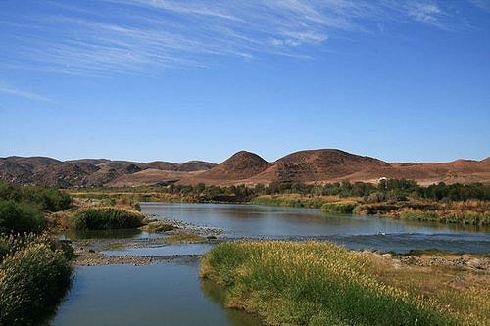
Оранжевая река

Slide 8
Река Лимпопо

Slide 9
Природные зоны и их основные особенности.
Йоханнесбург, находясь в центре Велда на высоте 1740 метров, получает 760 мм осадков в год. Для охраны животного мира созданы национальные парки — Калахари-Гемсбок, Крюгер, Наталь и др., заповедники — Ваалдам, Джайантс-Касл, Мкузи, Сент-Люсия.

Slide 10
Народы, населяющие страну. Их основные занятия.
Свыше 70% населения (18,7 млн. чел.; здесь и ниже оценка на 1976) составляют африканские народы языковой семьи банту, коса, зулу, басуто, бечуаны, педи, свази и др.Из 7986 тыс. человек экономически активного населения 28% занято в сельском хозяйстве, лесном деле и рыболовстве, 8% в горнодобывающей промышленности, 13% в обрабатывающей промышленности, 6% в строительстве, 9% в торговле, 4% на транспорте, 1% в электро-, газо- и водоснабжении, 20% в сфере услуг, 5% составляют безработные

Slide 11
Народы, населяющие страну. Их основные занятия.
Территории с плодородными землями в стране принадлежат белым фермерам - владельцам частных сельскохозяйственных предприятий. Фермерские хозяйства широко применяют технику и удобрения и поэтому получают высокие урожаи. Они выращивают кукурузу, пшеницу, бобовые, сахарный тростник, цитрусовые, хлопчатник и другие культуры. На возвышенных плато с хорошими пастбищами размещены фермы по разведению овец и крупного рогатого скота. Пастбищное животноводство занимает в сельском хозяйстве важнейшее место. Недра ЮАР богаты разнообразными полезными ископаемыми. Геологическим чудом называют эту страну. ЮАР занимает одно из первых мест в мире по запасам и добыче алмазов, золота, платины, урановых и железных руд. Хозяйство страны находится в зависимости от английских и американских монополистов, которые возглавляют разработки полезных ископаемых и получают огромные прибыли. В стране много фабрик и заводов, быстро развивается промышленность.

Slide 12
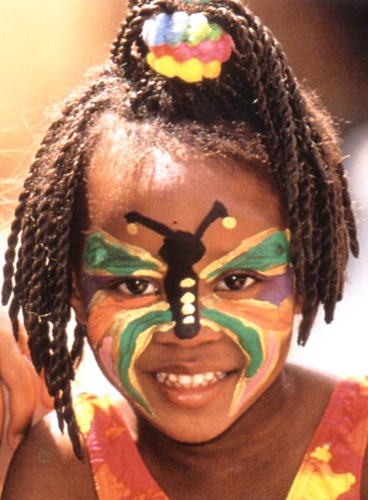
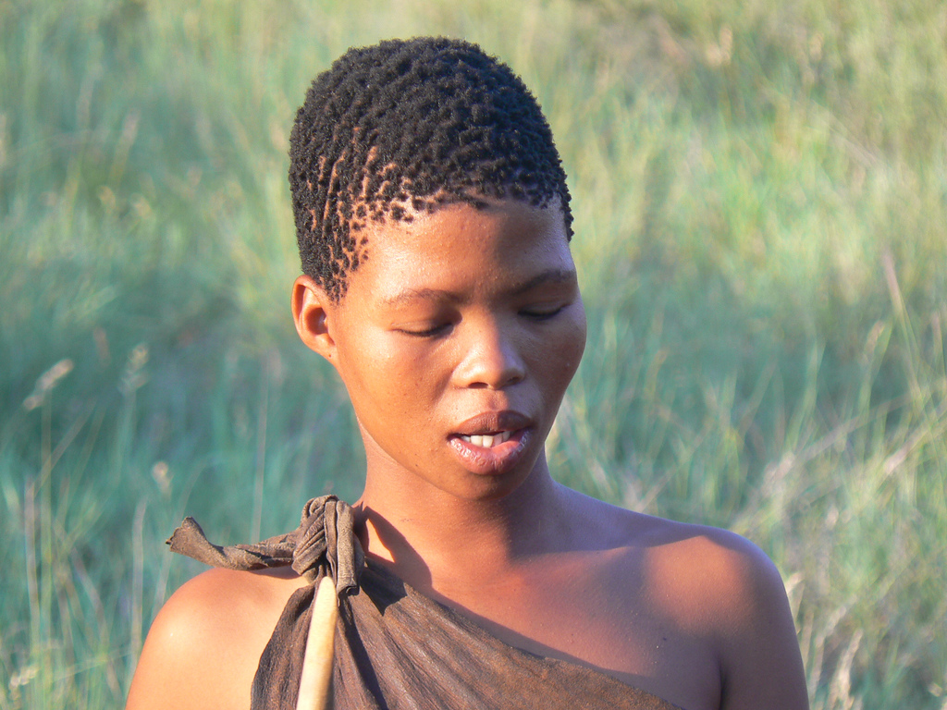

Slide 13
